Slide 1
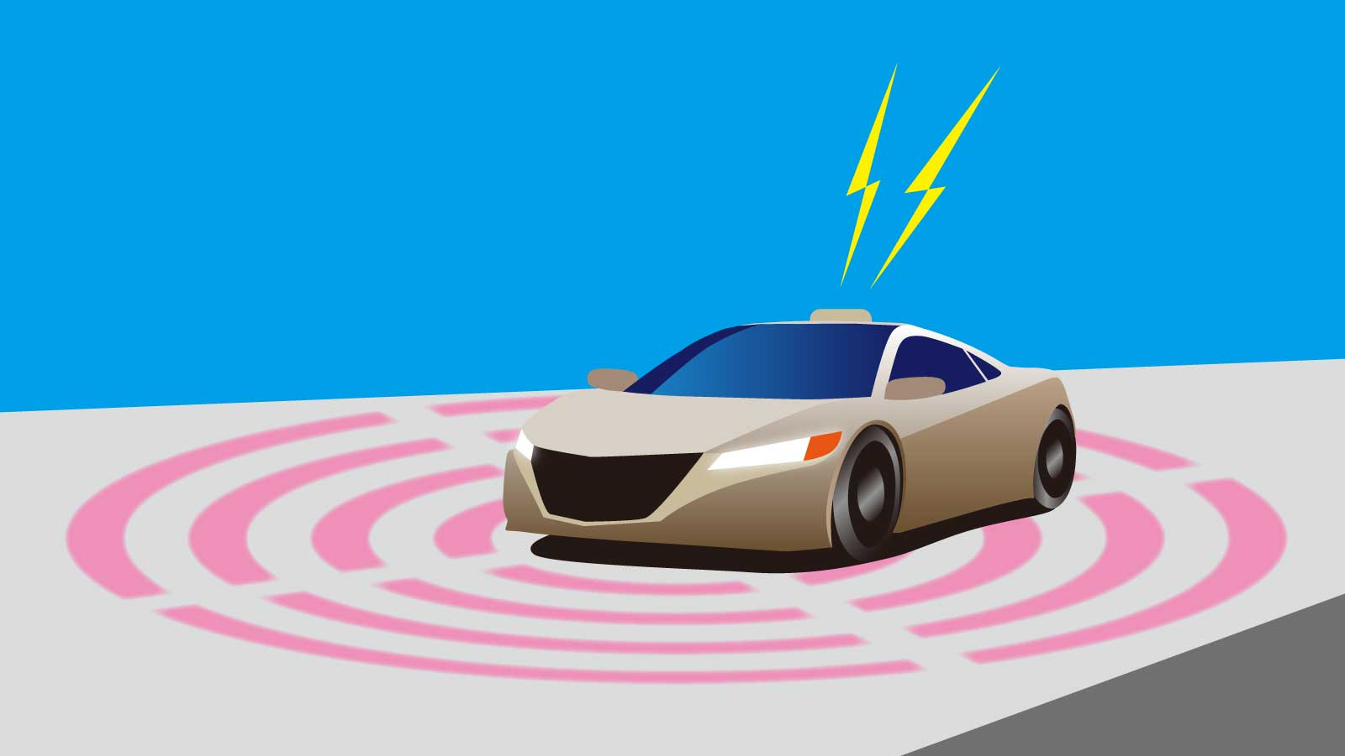
参考資料
車の運転は必要 しかし「加害者」には絶対なりたくない！
ドライバー要求を反映する自動運転車の実現
国内特許第７１２４２５９号 （米国特許出願中）
商標登録第６８９１４３８号
株式会社 PLMレボリューション
代表取締役社長 加藤 幸司

Slide 2
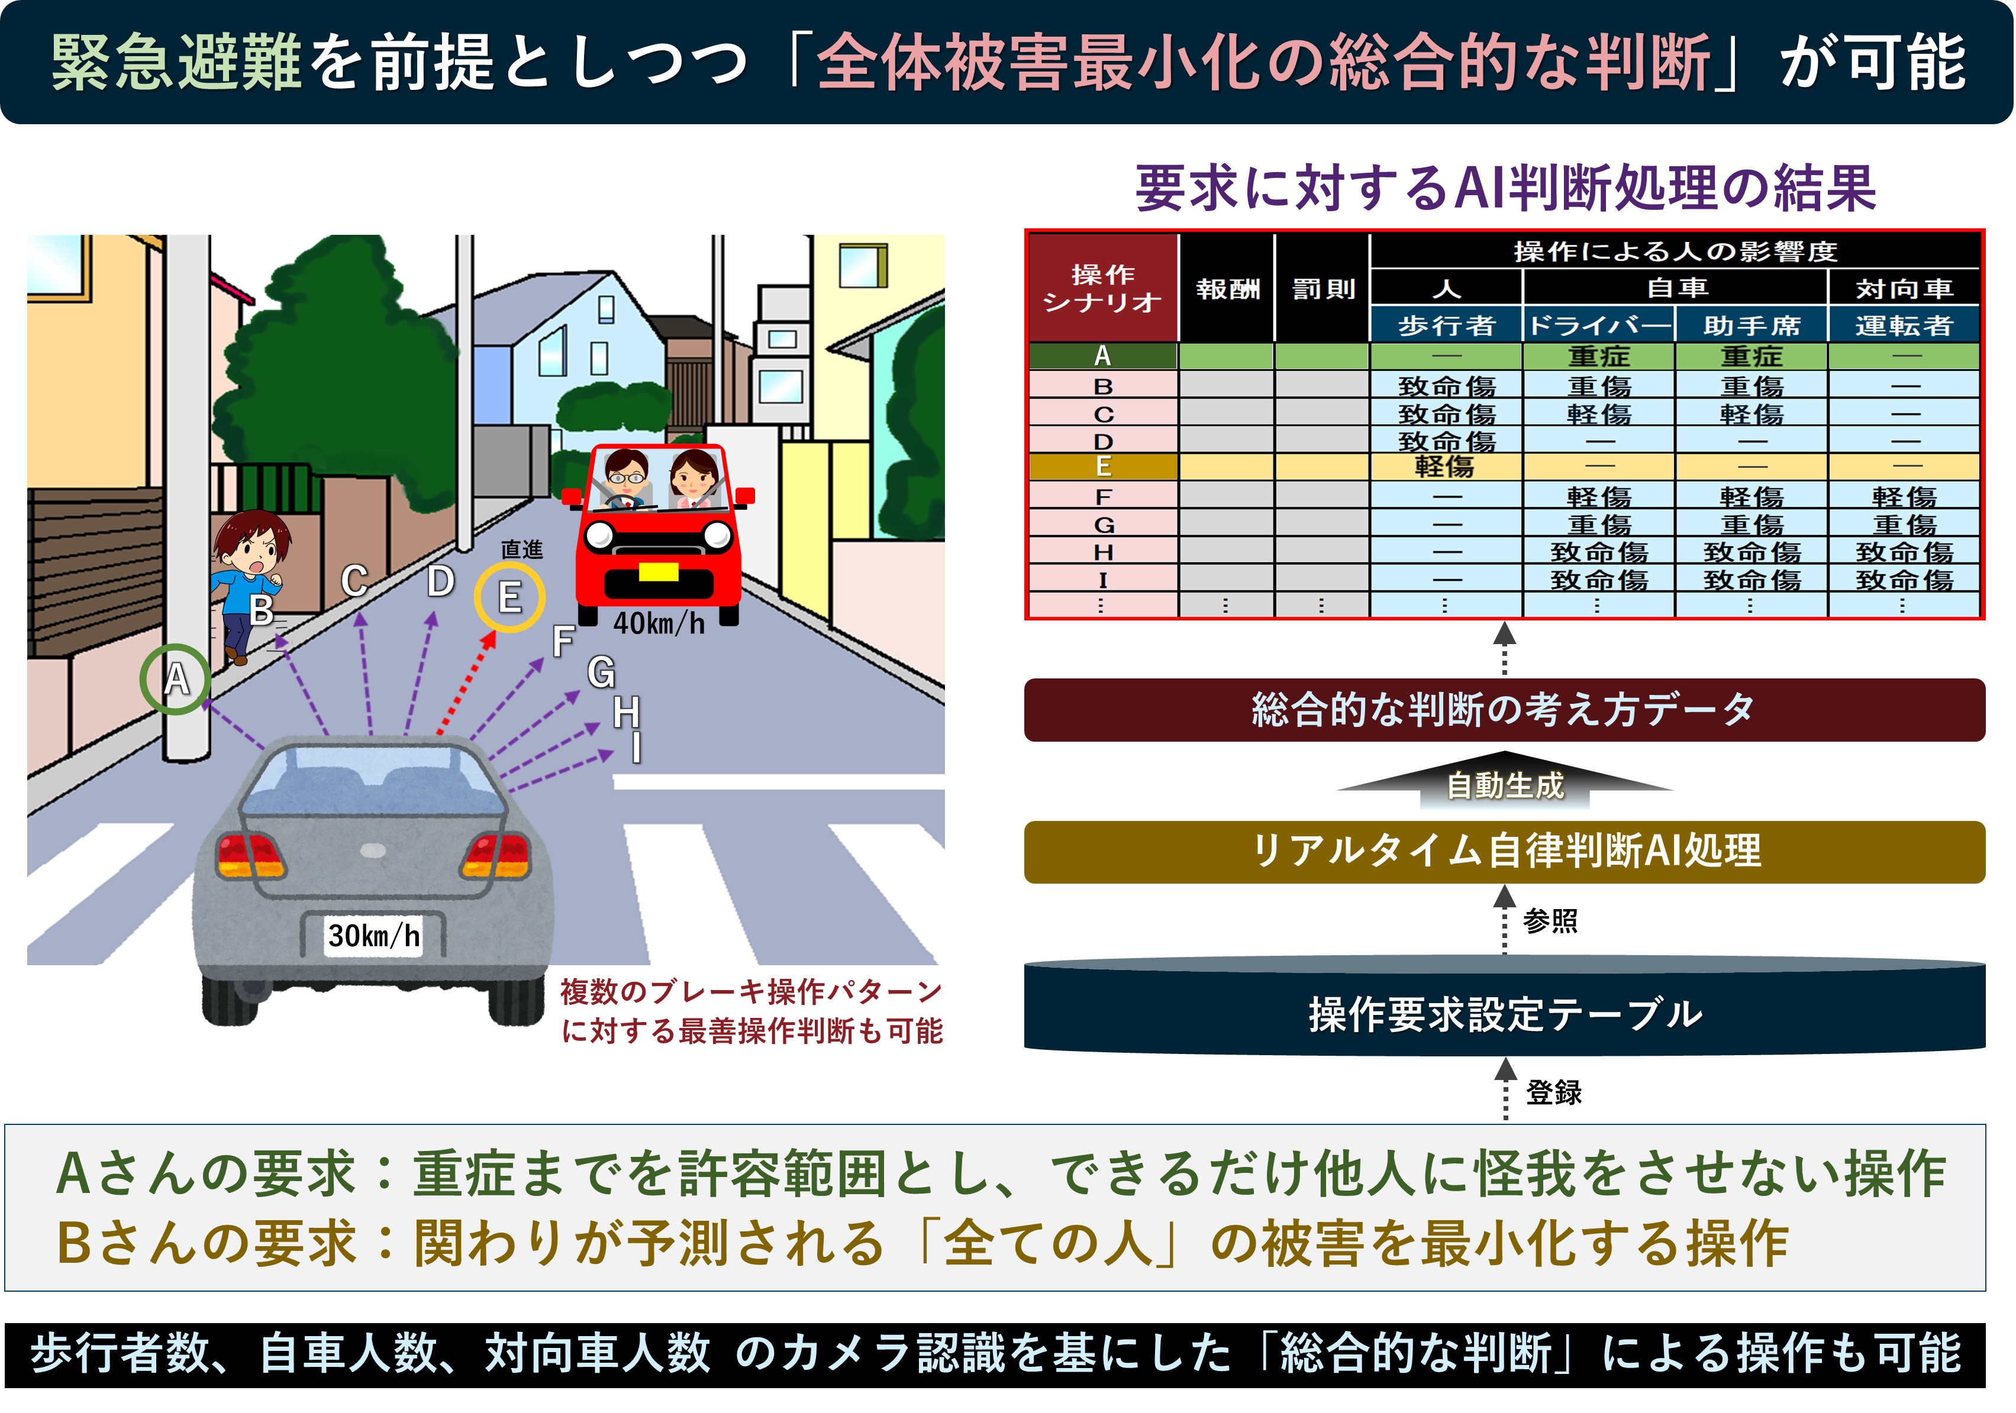
危機的な状況で関わりが生じる人の影響度評価データ
判断
絶対に加害者になりたくないという高齢者ドライバーの要求を反映した操作の実現が可能

Slide 3
現行自動運転AIの課題
１．総合的判断を行う機能を持っていないため、ドライバーの要求を操作に反映できない
２．操作判断の根拠となる要求は、緊急避難を前提とした操作判断になっている
３．ドライバーが多少の怪我をするかも知れないが、全体として関わる人の被害をゼロに
できる操作があったとしても、メーカー側がドライバーの怪我の程度を設定する
アルゴリズムとするのはドイツ倫理委員会報告書の第９原則に反するものとなる。
４．しかし、ドライバーが仮に「自分は軽傷の範囲は許容するので、全体として被害最小化を
可能にする操作を行ってほしいとの要求を定義し、それを判断できるAIであった場合
（自律判断AIの場合）これを実現しないのは、ドイツ倫理委員会報告書の第14原則に反する
ことになる。
ドライバーが自らの意志で「自己犠牲（または負傷の許容）」を選択したにもかかわらず、システムがそれを拒否して
強制的に別の行動をとることは、人間を「自由な意志を持つ主体」ではなく、システムが管理する「客体（物）」として
扱うことになり、これはドイツ基本法（憲法）が掲げる「人間の尊厳」の侵害にあたると解釈される。
どの国でも人間の尊厳が尊重されるようになった場合、現在の自動運転AI車では倫理課題に対応できない

Slide 4
ドイツ倫理委員会報告書の原則抜粋の要約と比較の一覧
原則№ | 規定の要求 | 既存自動運転AI | リアルタイム自律判断AI
第７原則 | 【被害最小化】 ジレンマ状況（避けられない事故）では、人命救助を最優先し、被害を最小化しなければならない | 適合度：△（低） 確率論的な推論を行うため、緊急時に「恐らく安全」という不確実な判断になりがち 最悪のケースを物理的に保証できない | 適合度：◎（優） 事前に物理シミュレーション済みのデータから「確実に衝撃が低い」コースを選択するため、物理法則に基づいた確実な被害最小化を実行できる
第９原則 | 【差別の禁止】 事故回避の際、年齢、性別、身体的特徴などの属性に基 づく命の選別をしてはならない | 適合度：△（懸念あり） 学習データに含まれるバイアスの影響を受ける可能性がある また、画像認識で「子供か老人か」を区別して判断材料にするリスクが排除しきれない | 適合度：◎（優） 判断基準は、ハンドルおよびブレーキ操作により関わりが生じる対象との衝突シミュレーションにより、事前に解析した被害程度を参照すると共に、判断に必要なテーブルを生成し、このテーブルをドライバー要求を反映した総合的判断の考え方データを基に参照することで、最善の操作を判断する仕組みであるため、恣意的な差別が原理的に発生しない
第10原則 | 【データ主権】 システムが生成するデータや判断ログの権利はユーザー （人間）にあり、透明性が求められる | 適合度：×（不適合） 判断プロセスが複雑すぎて解析不能（説明可能性の欠如） ログを見ても「なぜそのハンドル操作をしたか」を説明できず、データ主権を行使できない | 適合度：◎（優） 「どの事前解析データを参照したか」が明確なホワイトボックス型 判断の理由を完全に説明でき、倫理設定の権利もユーザーが管理できる
第14原則 | 【個人の自己決定権】 ユーザー自身が、法的な枠組みの中で自らの安全基準や行動指針を決定する権利を有すること | 適合度：△（低） メーカー定義の画一的な安全ロジックに固定されており、個々のユーザーの意志（例：自己犠牲の許容など）を動的に反映させる余地がない | 適合度：◎（優） ユーザーが定義した「要求」を忠実に論理実行する仕組みであるため、個人の倫理観をシステムに反映させ、AIを「意志の代行者」として機能させることができる

